Slide 1
Entender y manejar las dificultades del funcionamiento ejecutivo usando ‘Unstuck and On Target’
Capacitación para cuidadores
Jonathan Safer, PhD
University of Colorado School of Medicine

Slide 2
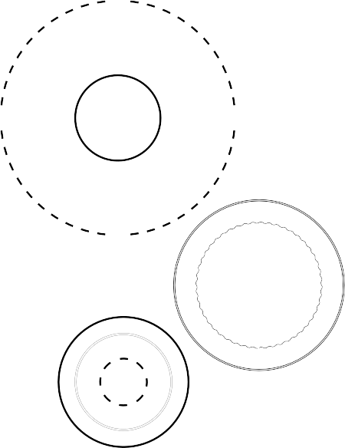
Unstuck and On Target!
Sesión Familiar #2
No poder vs. No querer
¡BIENVENIDOS!

Slide 3
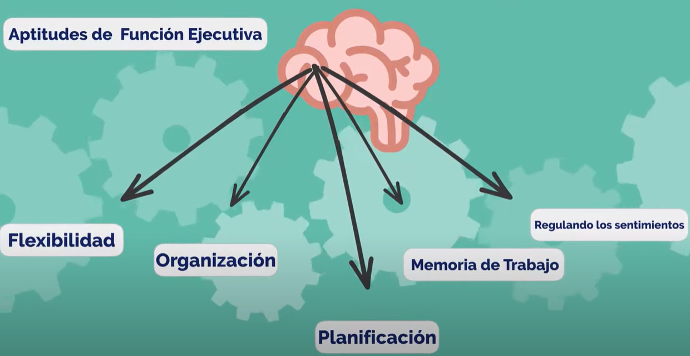
Resumen de sesión 1
Funciones ejecutivas- habilidades cerebrales que nos permiten pensar con flexibilidad, adaptarse a cambios, fijarse metas, etc.
Cuando luchamos con estas áreas, a menudo ponemos etiquetas injustas
P.ej., perezoso, desafiante, volátil
Un primer paso importante es identificar los signos de abrumador y tratar de prevenirlo

Slide 4
La Semana Pasada
Las sugerencias para la semana pasada fueron:
Pensar en cómo surgen los desafíos de FE de su hijo en la vida cotidiana
Empezar a identificar cuando su hijo se siente abrumado
Mirar los videos de Youtube “Entender Funcionmaniento Ejecutivo” y “Prevenir la Sobrecarga”
¿Alguien pudo probarlas? ¿Cómo le fue?

Slide 5
Resumen de los temas semanales
Sesión 1: Presentaciones y descripción general de la función ejecutiva
Sesión 2:
No puede vs. No quiere Sesión 3:
Las adaptaciones/ acomodaciones
Sesión 4:
Vocabulario para apoyar la flexibilidad
Sesión 5: Identificando los sentimientos
Sesión 6:
Estrategias de afrontamiento Sesión 7:
Establecer y planificar metas
Sesión 8:
Motivación e integrando todo

Slide 6
no puede vs. No quiere

Slide 7
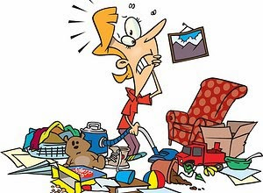
Cuando tienes dificultades, ¿cómo te etiquetas a ti mismo?
¿Cómo te has etiquetado a ti mismo a veces, al pensar en estas dificultades? "¡Soy un desastre! "¡¿Qué me pasa?!" "¡Estoy fuera de eso!"
¿Cómo te sientes en relación con estas etiquetas? ¿inadecuado? ¿frustrado? ¿culpable?

Slide 8
Cómo Unstuck Ayuda
Adaptarse
Cambiar el ambiente
Cambiar las expectativas
Cambiar la tarea
Enseñar nuevas habilidades
Explicar el razonamiento
Introducir nuevos conceptos
Enseñar nuevas habilidades
Enseñar un proceso

Slide 9
Cómo Unstuck Ayuda
Adaptarse
Cambiar el ambiente
Cambiar las expectativas
Cambiar la tarea
Paso uno: entender lo que su hijo no puede hacer (¿todavía?) y necesita más apoyo

Slide 10
¿Qué se necesita para hacer algo?
Interés
Motivación
Habilidad
Recursos
Notes:
In short : it takes a lot of variables aligning at some level.

Slide 11
Piense en “No puede” en vez de “No quiere”
Muchas veces, niños con problemas con funcionamiento ejecutivo parecen que están portándose mal a propósito, cuando en realidad están haciendo lo mejor que sus cerebros les permiten
Podría parecer que no quieren hacer algo, cuando en realidad no pueden hacerlo
Ej)
Cómo los niños pueden parecer | Qué está pasando de verdad
Terco | El cerebro de su hijo está atascado
Perezoso | El cerebro está desorganizado y no sabe cómo empezar
Desafiante | El cerebro está actuando impulsivamente
Notes:
Let’s now come back to the discussion of the difference between “won’t” and “can’t”
READ the slide

Slide 12
Problemas del funcionamiento ejecutivo
Parece que no quiere
Podría ser que no puede
Antagónico, terco
Cerebro inflexible,
Tratando de evitar la sobrecarga
Puede hacerlo, si quiere
Desorganizado—no ve la importancia
Mala planificación—cree que va a hacer algo más tarde
No intenta
No quiere controlar sus berrinches
Sobrecargado
Cerebro inflexible—no puede parar
Cerebro inflexible—no puede cambiar
Mala planificación—no puede empezar
Notes:
The first and most important accommodation our kids need is to be understood.
No one expects a person in a wheel chair to walk up the stairs to school each day, but people don’t understand how hard some things are for kids with executive dysfunction.
So, they decide the child is being stubborn, or refusing to do something when really the child is stuck and can’t do it.
But just like you can’t punish a kid in a wheel chair to make him learn to walk, you can’t force a kid with executive dysfunction to be more organized. BUT you can teach him.
I am able to stop showering to now drying to now dressing and now eating and now brushing my teeth and now leaving the house. I can do them in a planned order without being distracted by the a news report on the TV or the new dress I bought yesterday. I can say, I’ll look to see if I have matching jewelry when I come home tonight. I can regulate myself. (MOST OF THE TIME!)
Our children’s brains have difficulties with these types of functions. So what looks like a won’t might really be a “can’t.
Let’s look at this won’ts and can’ts list….I’ll bet you have felt this way about your child at least once!!! If not more!!!
What happens to kids with different brains is that sometimes people get confused and think that they are refusing to do things, or won’t do things, that they actually can’t do. Learning how to tell the difference between can’t and won’t will help you to be a better parent and will make it easier to get your child do behave better, too.
Comments?? Questions??

Slide 13
El funcionamiento ejecutivo
Notes:
Al igual que no puedes castigar a un niño en silla de ruedas para que aprenda a caminar, no puedes obligar a un niño con disfunción ejecutiva a ser más organizado. PERO puedes enseñarle.

Slide 14
Pausa:
Si estas: Teniendo un momento de realización o Sintiéndose culpable por hacer suposiciones de "no quiere" sobre el comportamiento de su hijo
Date un poco de gracia y sigamos adelante juntos

Slide 15
El funcionamiento ejecutivo
¿Reacciones?
¿Algunos ejemplos de ustedes?
¿Preguntas?

Slide 16
El funcionamiento ejecutivo
https://www.youtube.com/watch?v=dP6qDBXzGpA&list=PLFji-AO8E8L4zTTQejCdxLkhb-DGuCTHr&index=3
1:09-3:00

Slide 17
Pensar en “No puede” en vez de “No quiere”
Flexibilidad:
“No quiere” | “No puede”
Tiene dificultad para aceptar nuevas situaciones, nuevas personas, nuevas reglas. | Su cerebro procesa la información familiar mejor que la información nueva.
Tiene crisis cuando los planes cambian. | La previsibilidad y las expectativas rutinarias tienen un efecto calmante sobre ellos, por lo que las cosas inesperadas les resultan abrumadoras.
No detendrá una actividad cuando se acabe el tiempo. | Su cerebro requiere muchas advertencias y apoyo para cambiar.
Organizacion/ planificacion :
“No quiere” | “No puede”
No escucha lo importante y se queda atascado en los detalles. | Su cerebro prioriza los detalles en vez del panorama general
No mantiene organizada su mochila o su cuarto. Siempre olvida o pierde la tarea. | Su cerebro es malo para realizar un seguimiento de los materiales y priorizar objetos importantes.
Comete el mismo error una y otra vez. | Su cerebro no integra bien la información y tarda en establecer conexiones entre una situación y otra.
From: e-Unstuck and On Target © 2020 3c Institute

Slide 18
“No puede” vs. “No quiere”
Pensar que una situación es una situación de “no quiere”:
Se siente "deliberadamente" incumplidor, "terco", etc. Provoca sentimientos de ira y frustración y un comportamiento poco útil de los cuidadores. Nos deja a todos sintiéndonos BLOQUEADOS y sintiéndonos mal
vs.
Pensar que una situación es una situación de “no puede”:
Se siente menos "controlable" o intencionado Atrae a los cuidadores para que tengan más empatía y un comportamiento de ayuda ¡Nos lleva a averiguar en qué trabajar!
Notes:
Unfortunately,

Slide 19
Pensar en “no Puede” en Vez de “No Quiere”
Señales de suposiciones/creencias de “no quiere":
“Haz esto" ("¡Vamos!“)
“PARAR!”
"No lo hagas"
¿Por qué podría suceder esto? Asunción de que todas las habilidades son del mismo nivel/ sobreestimación de una habilidad/ habilidad basada en observaciones de habilidades en un área diferente, por ejemplo: Vocabulario amplio = "Inteligente" sobre todo Excelente memoria para intereses/temas especiales = "Recuerda todo" Reconocimiento deficiente de los múltiples factores que pueden afectar el funcionamiento ejecutivo (estrés, etc.) e interactuar con los déficits subyacentes de FE (como los déficits de comunicación o habilidades sociales)
Notes:
….. and it may not always be apparent when the various factors aren’t aligning optimally to help kids with EF struggles get things done…..and when it’s not apparent, we can fall in to the trap of assuming that a child won’t do something purely because they are choosing not to.
Why might this happen?

Slide 20
Piense en “No puede” en vez de “No quiere”
Use sus habilidades investigativas a determinar que causa el comportamiento de su hijo/a.
Si castigando a su hijo/a por hacer algo malo no funciona → tal vez no puede hacer lo que usted quiere que haga sin apoyo
Consiga ayuda en diferenciar entre los momentos de “no puede” y los de “no quiere”
Evaluaciones de profesionales clínicos pueden ayudar a determinar cuáles comportamientos son relacionados a funcionamiento ejecutivo y cuales no
Explique los comportamientos a otros, como los profesores y ministros
Ayúdenles a distinguir entre “no puede” y “no quiere”
Notes:
Be a detective….not ALL behavior is a “can’t” …some of it IS a “won’t” …. So be a detective..if your child usually responds to punishment, but on this specific type of behavior ---constantly interrupting people, unable to sit still, can’t keep room organized, can’t keep homework papers together…. Maybe it is a “can’t”.
Evaluations from your professional helpers….can help you determine the “can’t” – Seek feedback on this point…how many have had this type of conversation with one of the service team members.
Be an advocate…this is one of the times that you need to help others adjust to your child’s needs..you don’t want them punishing the child for behavior that she cannot control..

Slide 21
El funcionamiento ejecutivo
¿Reacciones?
¿Algunos ejemplos de ustedes?
¿Preguntas?

Slide 22
Cerebros Distintos: Estar “Bloqueado” (Stuck)
Un ejemplo:
Daniel tiene 11 años
Le encanta jugar videojuegos
Tiene problemas para la transición a nuevas actividades
¿Reconoce estas dificultades?
Notes:
Slide will include Michael example or video of one of Matt’s patients

Slide 23
Cerebros Distintos: Estar “Bloqueado” (Stuck)

Slide 24
No puede vs. No quiere
¿Cómo podría ser esto un "no puede" versus un "no quiere"?
¿Algunos ejemplos de ustedes?
¿Preguntas?

Slide 25
Fácil de interferir con los procesos cerebrales
Falta de sueño, hambre, estrés, etc.

Slide 26
Próximos pasos
Siga observando a su hijo, reflexionar sobre sus interacciones e interpretaciones de esas interacciones y destacar las áreas de posibles trampas de pensamiento de “no quiere”
*Pista: rastrea tus propias emociones y busca la ira y la frustración *Pista: esté atento a las etiquetas comunes que pueden comunicar malentendidos de una dificultad de EF
Desafíate a ti mismo y a los demás a considerar más explicaciones de "no puede" para el comportamiento, usando herramientas...

Slide 27
OBSERVAR y COMPRENDER
¿Qué exigencias o expectativas se le impusieron a mi hijo? | ¿Qué área(s) de la función ejecutiva está involucrada en esta situación? | ¿Cuáles son otros factores "determinantes” de este comportamiento? | ¿Qué hice para tratar de apoyarlos? | ¿Ayudaron los soportes? | ¿Qué más podría considerar hacer?

Slide 28
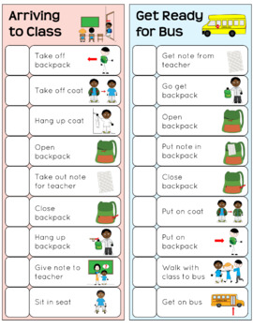
Próximos pasos (ejemplo)
Divida las tareas complejas en pasos más pequeños y discretos (lo que se conoce como completar un análisis de tareas) y observe al niño completando la tarea Puede iluminar dónde y por qué se producen problemas con una tarea, posiblemente debido a una dificultad de EF Ejemplos:
Lavar la ropa:
Saca la ropa sucia del cesto Separe en 2 pilas: 1 para colores oscuros (negro, azul oscuro, rojo) y 1 para colores claros (blanco, rosa claro, azul claro) Lleva una pila a la lavadora Gire el dial para elegir el ciclo de lavado y la temperatura del agua .....etc

Slide 29
El funcionamiento ejecutivo
¿Reacciones?
¿Algunos ejemplos de ustedes?
¿Preguntas?

Slide 30
Esta Semana
Si su hijo está en el grupo en persona, esta semana hablará sobre estrategias de afrontamiento cuando está molesto y aprenderá lo que significa ser flexible con su mente
Para ustedes:
Piense en los desafíos que su hijo podría tener que son cosas que no pueden hacer, en vez de no quieren
Preste atención a las etiquetas (perezoso, descuidado, etc.) que usted y otras personas aplican a su hijo que podrían representar áreas de lucha de FE/ situaciones de “no puede”
y cómo podría intentar reformularlos
Ayude a su hijo a aprender lo que puede decir para comunicarse cuando está teniendo dificultades y necesita apoyo
Mirar el video de YouTube “No puede o no quiere”

